Slide 1
CHÀO MỪNG CÁC EM ĐẾN VỚI BUỔI HỌC HÔM NAY
+
3-1

Slide 2
KHỞI ĐỘNG
#
Đội trưởng thông báo rằng: tỉ số phần trăm của số lao động giỏi và số người ở cả đội là 65%.
Thông báo đó có đúng không?
Loại Tổ | Giỏi | Khá | Đạt
Tổ 1 | 7 | 2 | 1
Tổ 2 | 6 | 2 | 2
Tổ 3 | 5 | 5 | 0
Tổ 4 | 6 | 1 | 3
Đội sản xuất đó có bao nhiêu người?
8
Bảng xếp loại thi đua bốn tổ lao động

Slide 3
BÀI 2: PHÂN TÍCH VÀ XỬ LÍ DỮ LIỆU (3 tiết)
5
2

Slide 4
NỘI DUNG BÀI HỌC
01
02
03
PHÂN TÍCH VÀ XỬ LÍ DỮ LIỆU ĐỂ RÚT RA KẾT LUẬN
TÍNH HỢP LÍ CỦA KẾT LUẬN THỐNG KÊ
LUYỆN TẬP – VẬN DỤNG

Slide 5
01
+
PHÂN TÍCH VÀ XỬ LÍ DỮ LIỆU ĐỂ RÚT RA KẾT LUẬN
4

Slide 6
HĐ1
Đọc kĩ các nội dung sau:
1+1
Khi thu thập, tổ chức, phân loại, biểu diễn dữ liệu bằng bảng hoặc biểu đồ, ta cần phân tích và xử lí các dữ liệu đó để tìm ra những thông tin hữu ích và rút ra kết luận. Thông thường, quá trình phân tích và xử lí dữ liệu dựa trên tính toán và suy luận toán học.
Cần làm gì sau khi thu thập, tổ chức, phân loại, biểu diễn dữ liệu bằng bảng hoặc biểu đồ ?
Theo em tại sao ta cần phân tích và xử lí dữ lí dữ liệu?

Slide 7
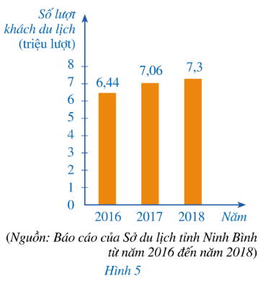

Biểu đồ cột ở Hình 5 biểu diễn số lượt khách du lịch (ước đạt) đến Ninh Bình trong các năm 2016, 2017, 2018
Ví dụ 1
a) Số lượt khách du lịch đến Ninh Bình trong năm 2017 tăng bao nhiêu phần trăm so với năm 2016 (làm tròn kết quả đến hàng phần mười)?
b) Số lượt khách du lịch đến Ninh Bình trong năm 2018 tăng bao nhiêu phần trăm so với năm 2017 (làm tròn kết quả đến hàng phần mười)?

Slide 8

Em hãy nêu lại công thức tính tỉ số phần trăm của hai số a và b.

Slide 9
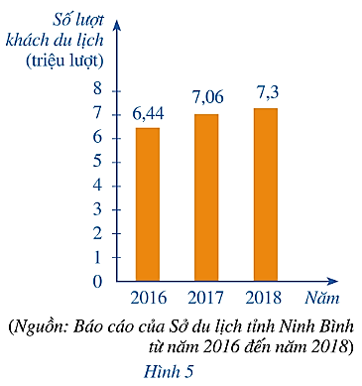
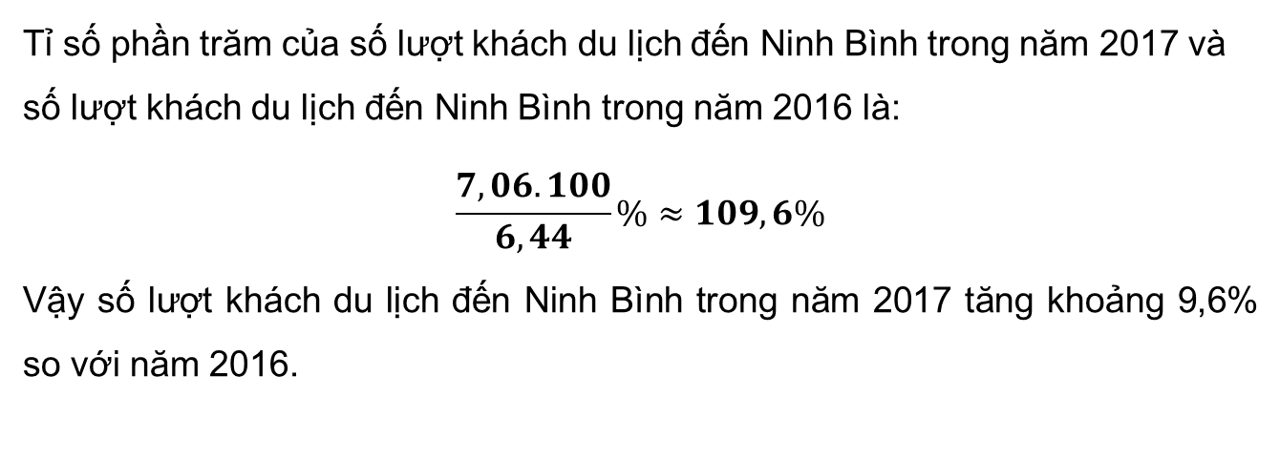
Tỉ sốphầntrămcủasốlượtkhách du lịchđếnNinhBìnhtrongnăm 2017 vàsốlượtkhách du lịchđếnNinhBìnhtrongnăm 2016 là:
$$\frac{7,06.100}{6,44}\%≈109,6\%$$
Vậysốlượtkhách du lịchđếnNinhBìnhtrongnăm 2017 tăngkhoảng 9,6% so vớinăm 2016.
a) Số lượt khách du lịch đến Ninh Bình trong năm 2017 tăng bao nhiêu phần trăm so với năm 2016 (làm tròn kết quả đến hàng phần mười)?

Slide 10
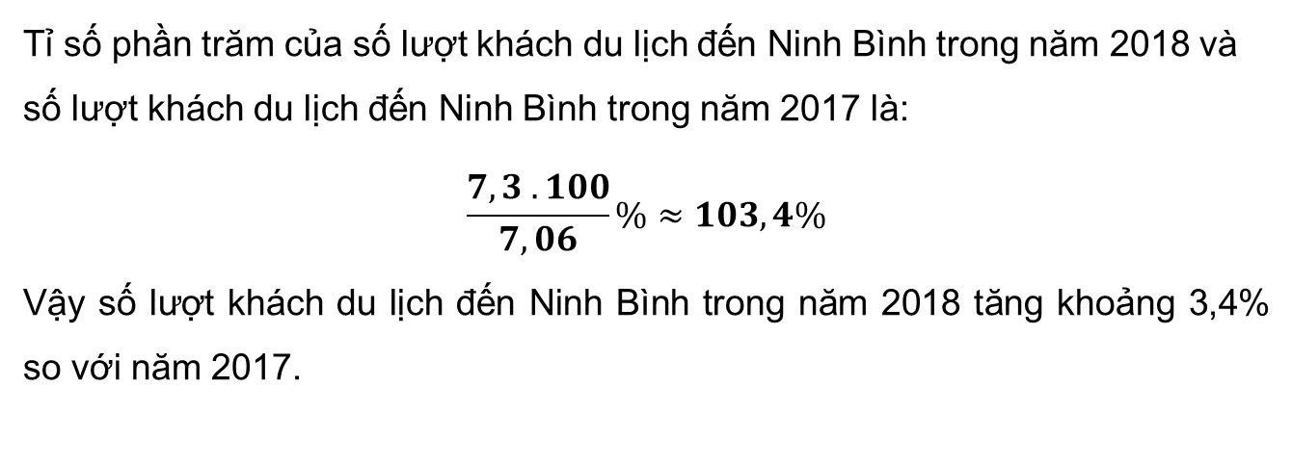
Tỉ sốphầntrămcủasốlượtkhách du lịchđếnNinhBìnhtrongnăm 2018 vàsốlượtkhách du lịchđếnNinhBìnhtrongnăm 2017 là:
$$\frac{7,3 .100}{7,06}\%≈103,4\%$$
Vậysốlượtkhách du lịchđếnNinhBìnhtrongnăm 2018 tăngkhoảng 3,4% so vớinăm 2017.
b) Số lượt khách du lịch đến Ninh Bình trong năm 2018 tăng bao nhiêu phần trăm so với năm 2017 (làm tròn kết quả đến hàng phần mười)?

Slide 11
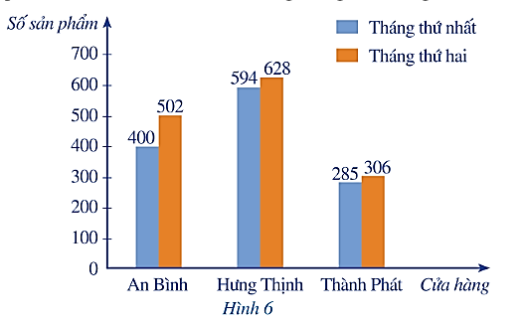
Ví dụ 2
Một công ty mới thành lập có ba cửa hàng bán sản phẩm. Biểu đồ cột kép ở Hình 6 biểu diễn số sản phẩm bán được của mỗi cửa hàng trong hai tháng đầu:
Cửa hàng nào bán được nhiều sản phẩm trong tháng thứ nhất? Tháng thứ hai?

Slide 12
Trả lời:
Từ biểu đồ trên, ta thấy:
Trong các cột màu xanh của biểu đồ, cột màu xanh ứng với cửa hàng Hưng Thịnh có chiều cao lớn nhất. Vì thế, cửa hàng Hưng Thịnh bán được nhiều sản phẩm trong tháng thứ nhất.
Trong các cột màu cam của biểu đồ, cột màu cam ứng với cửa hàng Hưng Thịnh có chiều cao lớn nhất. Vì thế, cửa hàng Hưng Thịnh bán được nhiều sản phẩm trong tháng thứ hai.

Slide 13
02
TÍNH HỢP LÍ CỦA KẾT LUẬN THỐNG KÊ
9
+

Slide 14
HĐ2
Đọc kĩ các nội dung sau:
Quá trình phân tích và xử lí dữ liệu giúp chúng ta có thể nhận biết được: tính hợp lí của dữ liệu thống kê, tính hợp lí của kết luận thống kê và ta cũng có thể bác bỏ kết luận đã nêu ra. Thông thường, để làm được điều đó ta dựa trên những tiêu chí đơn giản hoặc dựa trên những tiêu chí đơn giản hoặc dựa trên tính toán và suy luận toán học.
+
Hãy cho biết ý nghĩa của quá trình phân tích và xử lí dữ liệu trong việc tìm ra những thông tin hữu ích và rút ra kết luận?

Slide 15
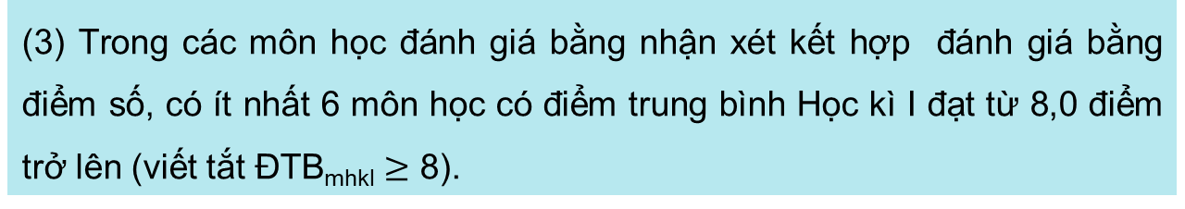
Ví dụ 3
Theo Thông tư 22/2021/TT- BGDĐT, kết quả học tập của học sinh trong Học kì 1 được đánh giá theo một trong bốn mức: Tốt, Khá, Đạt, Chưa đạt, trong đó được đánh giá cả mức Tốt khi đạt cả ba tiêu chí:
(1) Tất cả các môn học đánh giá bằng nhận xét được đánh giá mức Đạt.
(2) Tất cả các môn học đánh giá bằng nhận xét kết hợp đánh giá bằng điểm số có điểm trung bình môn Học kì I từ 6,5 điểm trở lên.
(3) Trongcácmônhọcđánhgiábằngnhậnxétkếthợpđánhgiábằngđiểmsố, cóítnhất 6 mônhọccóđiểmtrungbìnhHọckì I đạttừ 8,0 điểmtrởlên (viếttắtĐTB_{mhkI}$≥$ 8).

Slide 16
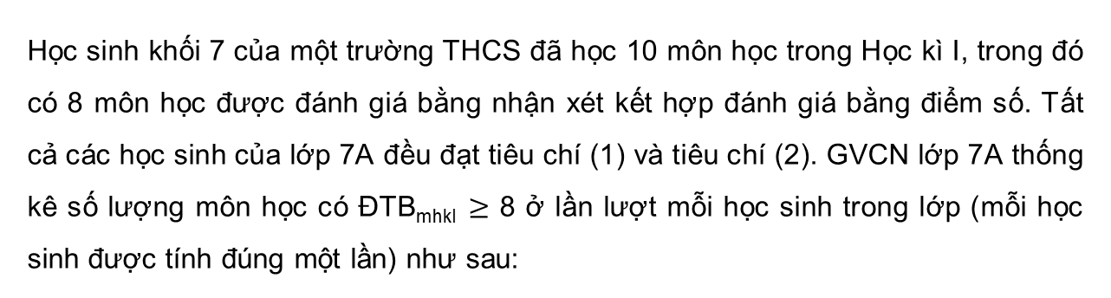
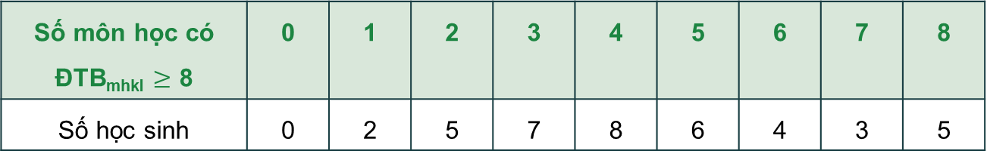
Họcsinhkhối 7 củamộttrường THCS đãhọc 10 mônhọctrongHọckì I, trongđócó 8 mônhọcđượcđánhgiábằngnhậnxétkếthợpđánhgiábằngđiểmsố. Tấtcảcáchọcsinhcủalớp 7A đềuđạttiêuchí (1) vàtiêuchí (2). GVCN lớp 7A thốngkêsốlượngmônhọccóĐTB_{mhkI}$≥$ 8 ở lầnlượtmỗihọcsinhtronglớp (mỗihọcsinhđượctínhđúngmộtlần) nhưsau:
Số mônhọccóĐTB_{mhkI}$≥$ 8 | 0 | 1 | 2 | 3 | 4 | 5 | 6 | 7 | 8
Sốhọcsinh | 0 | 2 | 5 | 7 | 8 | 6 | 4 | 3 | 5
Lớp 7A có tất cả bao nhiêu học sinh?
Trong buổi sơ kết cuối Học kì I, GVCN lớp 7A thông báo: Tỉ lệ học sinh đạt kết quả học tập Học kì I được đánh giá mức Tốt là 30% so với cả lớp. Thông báo đó có đúng không?

Slide 17
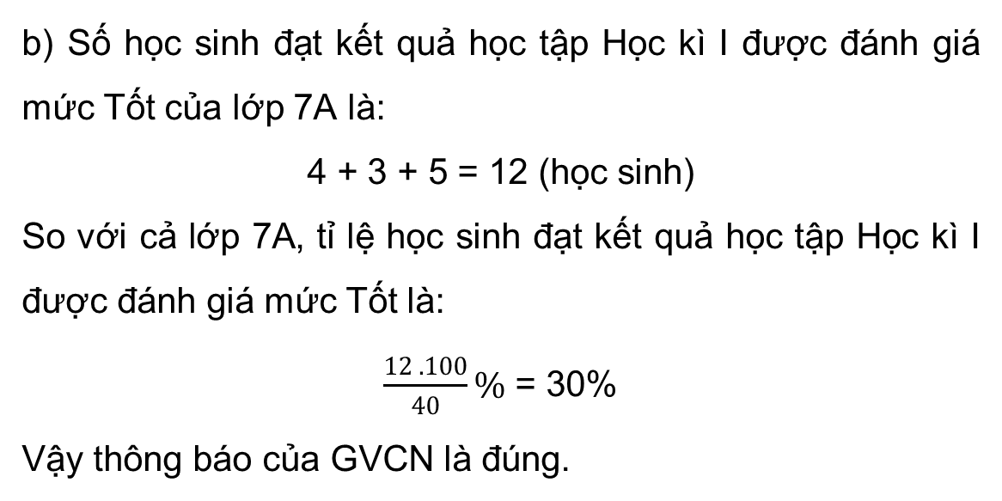
Giải:
a) Số học sinh của lớp 7A là:
0 + 2 + 5 + 7 + 8 + 6 + 4 + 3 + 5 = 40 (học sinh)
b) SốhọcsinhđạtkếtquảhọctậpHọckì I đượcđánhgiámứcTốtcủalớp 7A là:
4 + 3 + 5 = 12 (họcsinh)
So vớicảlớp 7A, tỉlệhọcsinhđạtkếtquảhọctậpHọckì I đượcđánhgiámứcTốtlà:
$\frac{12 . 100}{40}\%$ = 30%
Vậythôngbáocủa GVCN làđúng.
1+1

Slide 18
Luyện tập – Vận dụng: Giải bài toán nêu trong phần mở đầu
Đội trưởng thông báo rằng: tỉ số phần trăm của số lao động giỏi và số người ở cả đội là 65%.
Thông báo đó có đúng không?
Loại Tổ | Giỏi | Khá | Đạt
Tổ 1 | 7 | 2 | 1
Tổ 2 | 6 | 2 | 2
Tổ 3 | 5 | 5 | 0
Tổ 4 | 6 | 1 | 3
Đội sản xuất đó có bao nhiêu người?
+
Bảng xếp loại thi đua bốn tổ lao động

Slide 19
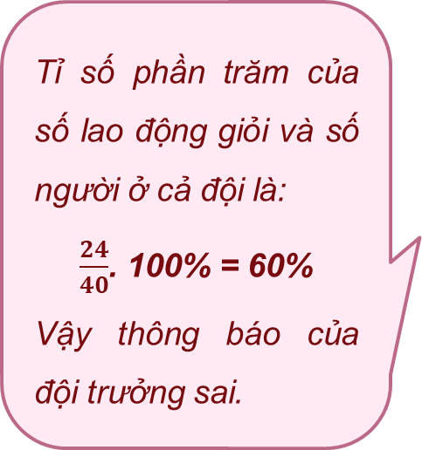
Luyện tập – Vận dụng: Giải bài toán nêu trong phần mở đầu
Tỉ sốphầntrămcủasốlaođộnggiỏivàsốngười ở cảđộilà:
$\frac{24}{40}$. 100% = 60%
Vậy thôngbáocủađộitrưởngsai.
Loại Tổ | Giỏi | Khá | Đạt
Tổ 1 | 7 | 2 | 1
Tổ 2 | 6 | 2 | 2
Tổ 3 | 5 | 5 | 0
Tổ 4 | 6 | 1 | 3
Đội sản xuất đó có 40 người?
+
Bảng xếp loại thi đua bốn tổ lao động

Slide 20
LUYỆN TẬP
#

Slide 21

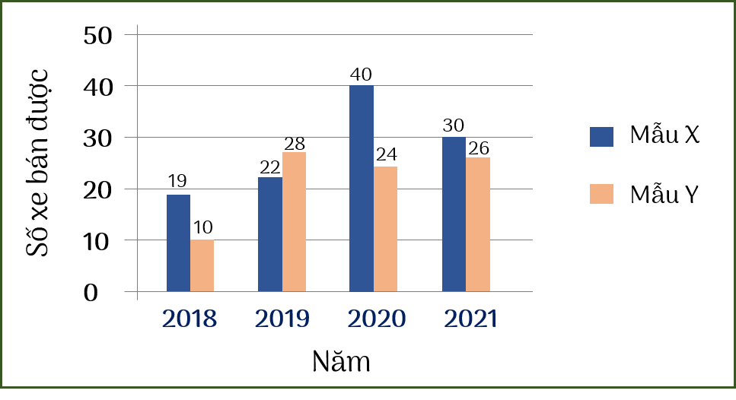


Câu 1. Biểu đồ cột kép sau đây biểu diễn số xe ô tô bán được của mẫu xe X và Y trong các năm từ 2018 đến 2021.
Tỉ số phần trăm giữa số xe mẫu Y bán được năm 2018 so với tổng số xe mẫu Y bán được trong bốn năm từ 2018 đến 2021 là:
A. 11,4%
C. 12,8%
B. 17,1%
D. 50%

Slide 22
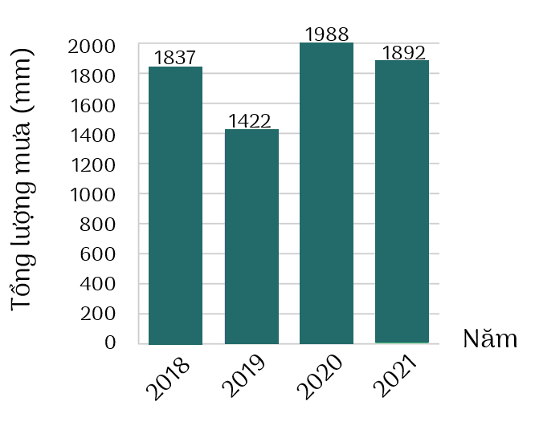
Câu 2. Biểu đồ dưới đây cho biết tổng lượng mưa tại một thành phố trong một số năm.
A. 1 427,8 mm
C. 1784,8 mm
B. 7139 mm
D. Đáp án sai 3

Slide 23
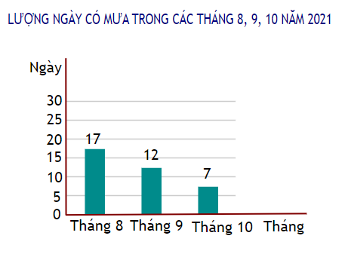




Câu 3. Biểu đồ dưới đây cho biết tổng lượng mưa tại một thành phố trong một số năm.
Những nhận xét sau đây đúng hay sai?
 | Đúng | Sai
Tháng 9 có số ngày mưa ít nhất.
Trong tháng 9/2021 có 12 ngày mưa.
Tháng 8 có số ngày mưa lớn nhất.
Tháng 8 có số ngày mưa nhiều hơn tháng 10 là 10 ngày.
Trong tháng 10/2021 có 17 ngày mưa.
$$×$$
$$×$$
$$×$$
$$×$$
$$×$$

Slide 24
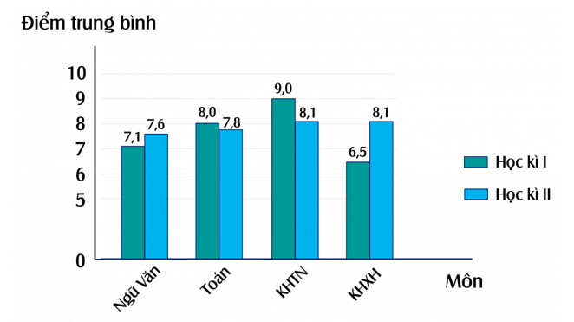
Câu 4. Cho biểu đồ cột kép thể hiện điểm trung bình môn số môn của bạn Nam trong hai học kì:
Trong các môn trên, môn nào bạn Nam có điểm học kì II tiến bộ hơn học kì I nhiều nhất?
A. KHXH
C. Toán
B. KHTN
D. Văn

Slide 25
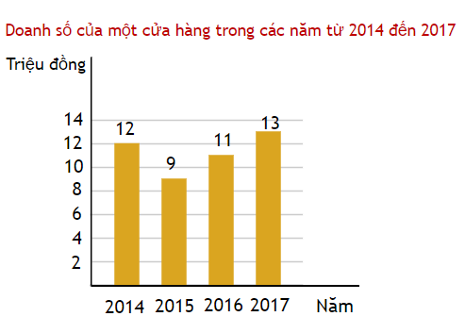
Câu 5. Biểu đồ cột cho biết doanh số của một cửa hàng trong các năm từ 2014 đến 2017.
Trong bốn năm đó, tổng doanh số của cửa hàng là
C. 33 triệu đồng
A. 36 triệu đồng
B. 32 triệu đồng
D. 45 triệu đồng

Slide 26
VẬN DỤNG
5

Slide 27
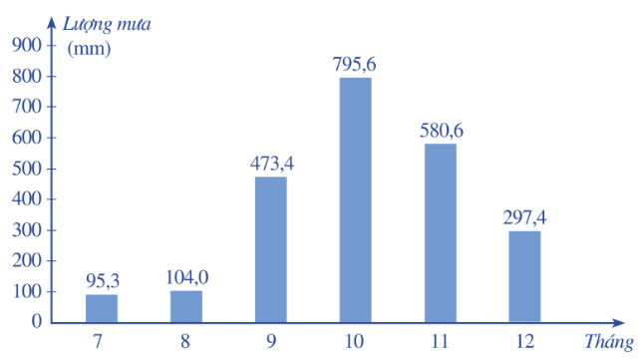
Bài 1. Biểu đồ Hình 7 biểu diễn lượng mưa tại trạm khí tượng Huế trong 6 tháng cuối năm dương lịch.
a) Nêu đối tượng thống kê và tiêu chí thống kê.
b) Lập bảng số liệu thống kê lượng mưa tại trạm khí tượng Huế theo mẫu sau:
Tháng | 7 | 8 | 9 | 10 | 11 | 12
Lượng mưa (mm) | ? | ? | ? | ? | ? | ?
c) Trong các tháng trên, tháng nào có lượng mưa nhiều nhất? Tháng nào có lượng mưa ít nhất?

Slide 28
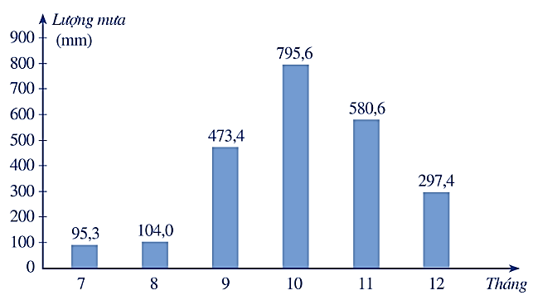
Kết quả:
a) Đối tượng thống kê và tiêu chí thống kê.
- Đối tượng thống kê: lượng mưa tại trạm khí tượng Huế.
- Tiêu chí thống kê: lượng mưa tại trạm khí tượng Huế trong sáu tháng cuối năm dương lịch.

Slide 29
b) Bảng số liệu thống kê lượng mưa tại trạm khí tượng Huế:
Tháng | 7 | 8 | 9 | 10 | 11 | 12
Lượng mưa (mm)
95,3
104,0
473,4
795,6
580,6
297,4

Slide 30
c) Ta thấy:
95,3 < 104,0 < 297,4 < 473,4 < 580,6 < 795,6 (mm)
Vậy lượng mưa tại trạm khí tượng Huế vào: tháng 7 < tháng 8 < tháng 12 < tháng 9 < tháng 11 < tháng 10
Hay trong các tháng trên, tháng 10 có lượng mưa lớn nhất, tháng 7 có lượng mưa ít nhất.

Slide 31
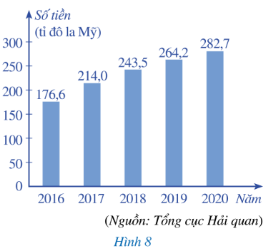
Bài 2. Nền kinh tế Việt Nam ngày càng hội nhập sâu rộng với nền kinh tế thế giới. Biểu đồ cột ở Hình 8 biểu diễn kim ngạch xuất khẩu hàng hóa của Việt Nam trong các năm 2016, 2017, 2018, 2019, 2020.
a. Kim ngạch xuất khẩu hàng hóa năm 2019 tăng bao nhiêu phần trăm so với năm 2018 (làm tròn kết quả đến hàng phần mười)?
b. Kim ngạch xuất khẩu hàng hóa năm 2020 tăng bao nhiêu phần trăm so với năm 2019 (làm tròn kết quả đến hàng phần mười)?

Slide 32
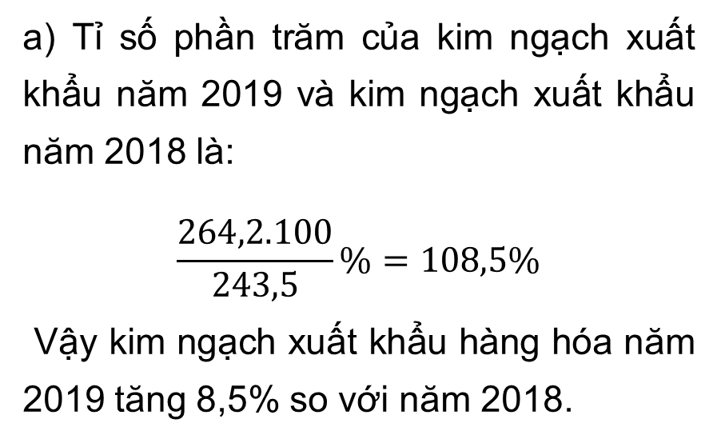
a) Tỉsốphầntrămcủakimngạchxuấtkhẩunăm 2019 vàkimngạchxuấtkhẩunăm 2018 là:
$$\frac{264,2.100}{243,5}\%=108,5\%$$
Vậykimngạchxuấtkhẩuhànghóanăm 2019 tăng 8,5% so vớinăm 2018.

Slide 33
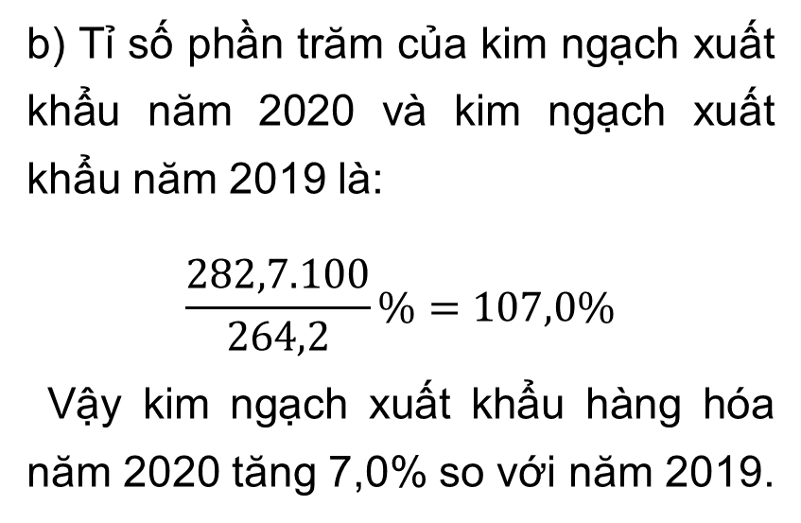
b) Tỉsốphầntrămcủakimngạchxuấtkhẩunăm 2020 vàkimngạchxuấtkhẩunăm 2019 là:
$$\frac{282,7.100}{264,2}\%=107,0\%$$
Vậykimngạchxuấtkhẩuhànghóanăm 2020 tăng 7,0% so vớinăm 2019.

Slide 34
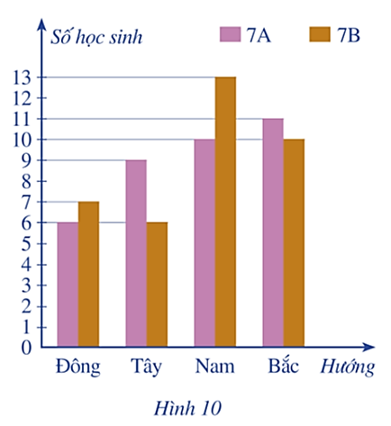
Bài 4. Biểu đồ cột kép ở hình 10 biểu diễn số lượng học sinh lớp 7A và 7B có nhà nằm ở 4 hướng Đông, Tây, Nam, Bắc của trường học.
a) Lập bảng số liệu thống kê số lượng học sinh lớp 7A và 7B có nhà nằm ở 4 hướng Đông, Tây, Nam, Bắc của trường học theo mẫu sau:
Hướng | Đông | Tây | Nam | Bắc
Lớp 7A | ? | ? | ? | ?
Lớp 7B | ? | ? | ? | ?
b) Có 15 bạn trong 2 lớp 7A và 7B thường nói rằng: Trong những ngày nắng, mỗi lần đi thẳng từ nhà đến trường vào buổi sáng hay bị chói mắt vì mặt trời chiếu thẳng vào mắt. Em có biết vì sao các bạn nói như vậy không?

Slide 35
a) Lập bảng số liệu thống kê số lượng học sinh lớp 7A và 7B có nhà nằm ở 4 hướng Đông, Tây, Nam, Bắc của trường học theo mẫu sau:
Hướng | Đông | Tây | Nam | Bắc
Lớp 7A | ? | ? | ? | ?
Lớp 7B | ? | ? | ? | ?
6
9
10
11
7
6
13
10

Slide 36
b) Theo bảng số liệu, 15 bạn trong 2 lớp 7A và 7B có nhà nằm ở hướng Tây của trường học.
Và các bạn hay nói: Trong những ngày nắng, mỗi lần đi thẳng từ nhà đến trường vào buổi sáng hay bị chói mắt vì Mặt Trời chiếu thẳng vào mặt. Vì trong những ngày nắng, Mặt Trời mọc và di chuyển từ Đông sang Tây.
Vậy nên, khi các bạn đi từ hướng Tây tức đang đi ngược chiều với hướng Mặt Trời mọc và di chuyển nên các bạn sẽ bị Mặt Trời chiếu thẳng vào mặt và gây chói mắt.

Slide 37
HƯỚNG DẪN VỀ NHÀ
+
Ghi nhớ kiến thức trong bài.
Chuẩn bị bài mới
“ Bài 3. Biểu đồ đoạn thẳng”
3+2

Slide 38

CẢM ƠN CÁC EM ĐÃ CHÚ Ý BÀI GIẢNG!

